Slide 1

O‘ZBEKISTON RESPUBLIKASI AXBOROT TEXNOLOGIYALARI VA KOMMUNIKATSIYALARINI RIVOJLANTIRISH VAZIRLIGI MUXAMMAD AL-XORAZMIY NOMIDAGI TOSHKENT AXBOROT TEXNOLOGIYALARI UNIVERSITETI SAMARQAND FILIALI TELEKOMMUNIKATSIYA TEXNOLOGIYALARI VA KASB TA’LIM FAKULTETI «TELEKOMMUNIKATSIYA INJINIRINGI» KAFEDRASI
“Tarmoqni dasturlash asoslari”
fanidan 12– ma’ruza
Mavzu: Internet tarmog‘i ilovalarini dasturlash
Samarqand 2024

Slide 2
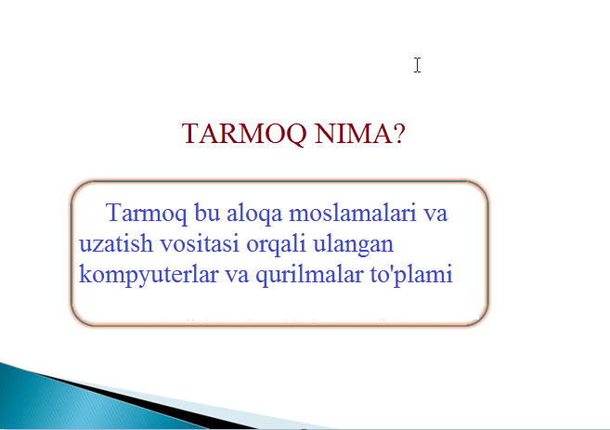

Slide 3

Reja:
FTP protokoli
HTTP protokoli

Slide 4
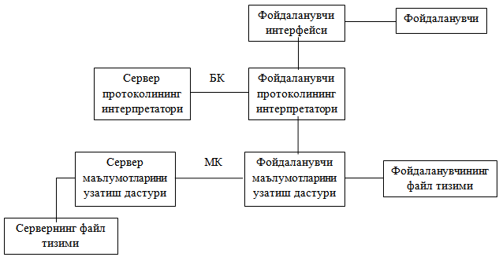
FTP protokoli
FTP (File Transfer Protocol yoki Fayllarni uzatish protokoli) – Internetda ancha vaqtdan foydalanilayotgan protokol bo‘lib, uning standartlari turkumiga kiradi. FTP da ma’lumotlar almashinuvi TCP-kanal orqali amalga oshiriladi. "Kliyent-server" texnologiyasi bo‘yicha almashinuv tashkil qilingan. 1.1-rasmda protokolning modeli tasvirlangan.
Rasm 1.1. Protokol modeli

Slide 5
FTP (File Transfer Protocol yoki "Fayllarni uzatish protokoli") – Internetda ancha vaqtdan foydalanilayotgan protokol bo‘lib, uning standartlariga kiradi. Birinchi spetsifikatsiyalar 1971 yilga oid. Shundan beri FTP ko‘plab marta o‘zgartirilgan va uning imkoniyatlari sezilarli darajada kengaytirilgan. FTP foydalanuvchilar dasturlarida va operatsion tizimning maxsus utilitlarida foydalanilishi mumkin.
FTP uzoqlashtirilgan xostlardagi fayllarga kirishni taqsimlash vazifalarini yechish, uzoqlashtirilgan kompyuterlardagi resurslardan bevosita yoki bilvosita foydalanish, kliyentning uzoqlashtirilgan xostlardagi fayl tizimlaridan mustaqilligini ta’minlash, ma’lumotlarni samarali va ishonchli uzatishni ta’minlashga mo‘ljallangan.
FTP maxfiy ma’lumotlarni almashinishga mo‘ljallanmagan, chunki bunda uzatilayotgan axborotlarning almashinuvini ta’minlamaydi va server, kliyent o‘rtasida ochiq matnlarni uzatadi. FTP-server FTP-kliyentdan autentifikatsiyani talab qilishi mumkin (ya’ni, serverga ulanishda FTP-foydalanuvchi identifikator va parolni kiritishi kerak bo‘ladi). Ammo, parol va identifikator kliyentdan serverga ochiq matn tarzida yuboriladi.
FTP da ulanish foydalanuvchi protokoli interpretatori tomonidan initsializatsiya qilinadi. Almashinuvni boshqarish TELNET protokolining standartida boshqaruv kanali orqali amalga oshiriladi. FTP komandalari foydalanuvchi protokoli interpertatori tomonidan generatsiyalanadi va serverga uzatiladi. Server javoblari foydalanuvchiga boshqaruv kanali orqali uzatiladi. Umumiy holda foydalanuvchi server protokoli interpretatori va foydalanuvchi interpretatoridan farqli bo‘lgan vositalar bilan aloqa o‘rnatish imkoniga ega.

Slide 6
FTP komandalari ma’lumotlar uzatish kanali va uzatish jarayonining parametrlarini aniqlaydi. Ular, shuningdek, uzoqlashtirilgan va lokal fayllar tizimi bilan ishlash xarakterini ham aniqlaydi.
Boshqaruv sessiyasi ma’lumotlar uzatish kanalini initsializatsiya qiladi. Ma’lumotlar uzatish kanalini tashqil qilish ketma-ketligi boshqaruv kanalini tashkil qilishdan farqlanadi. Ushbu holatda server boshqaruv sessiyasida belgilangan parametrlarga muvofiq ravishda ma’lumotlar almashinuvini initsializatsiya qiladi.
Ma’lumotlar kanali boshqaruv kanalining xosti uchun ham o‘rnatiladi va u orqali ma’lumotlar kanali sozlanadi. Ma’lumotlar kanali ma’lumotlarni uzatish va qabul qilish uchun foydalaniladi.
Ma’lumotlar uchinchi mashinaga ham uzatilishi mumkin. Ushbu holatda foydalanuvchi ikkita server bilan boshqaruv kanalini tashkil qiladi va ular o‘rtasida to‘g‘ridan-to‘g‘ri ma’lumotlar kanali tashkil qilinadi. Boshqaruv komandalari foydalanuvchi orqali, ma’lumotlar esa serverlar o‘rtasida to‘g‘ridan-to‘g‘ri o‘tadi. (1.2-rasm).
Boshqaruv kanali mashinalar o‘rtasida ma’lumotlar uzatishda ham ochiq bo‘lishi kerak. Boshqaruv kanali yopilganida ma’lumotlarning uzatilishi to‘xtatiladi.

Slide 7
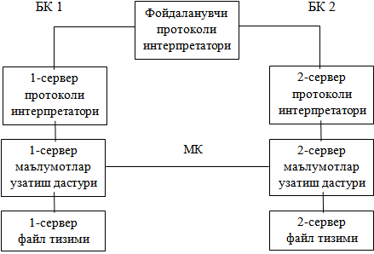
Rasm 1.2. Ikki turli serverlar o‘rtasida ulanish va ular o‘rtasidagi ma’lumotlar uzatilish jarayoni

Slide 8
FTP arxivlar xizmati. FTP-arxivlar Internetning asosiy informatsion resurslaridan biridir. FTP-arxivlari matn, dastur, fototasvir va boshqa axborotlarning butun dunyo bo‘ylab turli kompyuterlarda fayllar ko‘rinishida saqlanuvchi taqsimlangan depozitariydir.
Axborotlar FTP-arxivlarda asosan uch kategoriyaga ajratilgan:
- Himoyalangan axborot – kirish axborot egalari orqali belgilanadi va iste’molchi bilan maxsus kelishuv asosida ruxsat etiladi. Resurslarning ushbu turiga tijorat arxivlari, yopiq milliy va halqaro notijoriy resurslar (masalan, CES va IAEA xalqaro loyihalar bo‘yicha ishlar), xususiy notijoriy maxsus kirish rejimli axborot (masalan, xususiy xayriya fondlari) arxivlarini misol sifatida keltirish mumkin.
- Cheklangan foydalanishli informatsion resurslar, masalan, shareware sinfi dasturlari. Ushbu sinfga cheklangan vaqt mobaynida foydalanishli resurslar yoki cheklangan vaqt davomida ishlaydigan resurslar kirishi mumkin.
- Erkin tarqatiladigan informatsion resurslar yoki gap dasturiy ta’minot haqida borsa, fireware dasturlari. Ushbu resurslarga tarmoq orqali maxsus registratsiyasiz olish mumkin bo‘lgan barcha axborotlar kiradi. Bular hujjatlar, dasturlar yoki boshqalar bo‘lishi mumkin. Shuni ta’kidlash kerakki, erkin tarqatiladigan dasturiy ta’minot sifat sertifikatiga ega emas, ammo uni ishlab chiqaruvchilar tajriba almashinuvi uchun ochiqdirlar.
Yuqorida keltirilgan resurslardan e’tiborni jalb qiladiganlari oxirgi ikki kategoriya bo‘lib, ular, odatda, FTP-arxivlar ko‘rinishida rasmiylashtirilgan.

Slide 9
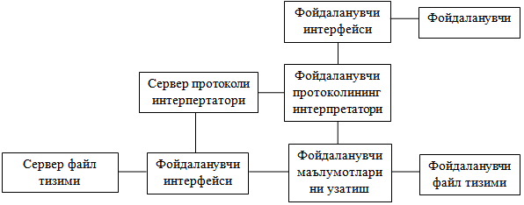
FTP texnologiyasi ARPA loyihasi doirasida ishlab chiqilgan bo‘lib, turli arxitekturali mashinalar o‘rtasida katta hajmli axborotlarni almashinish uchun mo‘ljallangan. Axborotlarning ishonchli almashinuvini ta’minlash loyihada muhim ahamiyat kasb etgan, shuning uchun zamonaviy nuqtai-nazardan FTPda kamdan-kam ishlatiladigan imkoniyatlarning ko‘pligi ko‘zga tashlanadi. Texnologiyaning asosini FTP-protokol tashkil qiladi.
FTP ning ishlash modeli. FTP protokolning eng sodda ishlash modeli 1.3-rasmda keltirilgan.
Rasm 1.3. FTP protokolning eng sodda ishlash modeli

Slide 10
FTP protokolining ishlash algoritmi quyidagilardan iborat:
FTP serveri boshqaruv sifatida TCP da 1 portni ishlatadi va u har doim FTP foydalanuvchisi tomonidan ulanishni kutish holatida bo‘ladi.
“Foydalanuvchi protokoli interpretatori” moduli bilan “Server protokoli interpretatori” serveri moduli o‘rtasida boshqaruv ulanish o‘rnatilishi bilan foydalanuvchi (kliyent) serverga komandalarni yuborishi mumkin. FTP-komandalar ma’lumotlarni uzatish ulanishi parametrlarini aniqlaydi: ulanish ishtirokchilari roli (aktiv yoki passiv), ulanish porti (“Foydalanuvchi ma’lumotlarni uzatish dasturi” va “Server ma’lumotlarini uzatish dasturi” modullari uchun), uzatish turi, uzatilayotgan ma’lumotlar turi, ma’lumotlar strukturasi va boshqaruv direktivalari, foydalanuvchi bajaradigan belgili amallar (masalan, saqlash, o‘qish, ma’lumotlar yoki fayllarni qo‘shish yoki o‘chirish va boshqalar).
Ma’lumotlar uzatish kanalining barcha parametrlari moslashtirilganidan keyin, ulanishning passiv bo‘lgan ishtirokchilaridan biri (masalan, “Foydalanuvchi ma’lumotlarini uzatish dasturi”) ma’lumotlarni berilgan portga uzatish uchun ulanishning ochilishini kutish rejimiga kiradi. So‘ngra aktiv modul (masalan, “Server ma’lumotlarini uzatish dasturi”) ulanishni ochadi va ma’lumotlarni uzatishni boshlaydi.
Ma’lumotlarni uzatish tugallanganidan keyin, “Server ma’lumotlarini uzatish dasturi” va “Foydalanuvchi ma’lumotlarini uzatish dasturi” o‘rtasidagi ulanish yopiladi, ammo “Server protokoli interpretatori” va “Foydalanuvchi protokoli interpretatori” boshqaruv ulanishi ochiq qoladi. Foydalanuvchi FTP sessiyalarini yopmasdan ma’lumotlarni uzatish kanalini yana bir marta ochishi mumkin.

Slide 11
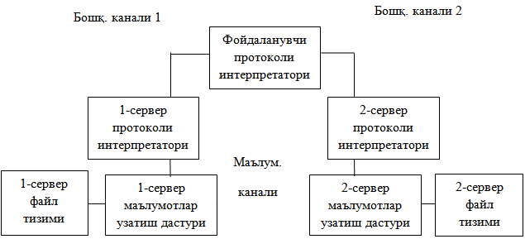
Boshqaruv kanali ma’lumotlar mashinalar o‘rtasida uzatilayotganida ochiq bo‘lishi kerak. Aksincha, kanal yopilganida ma’lumotlar uzatlishi to‘xtatiladi. Ikki server o‘rtasidagi ulanish 1.4-rasmda tasvirlangan.
Rasm 1.4. Ikki server o‘rtasidagi ulanish

Slide 12
Bittasi ham foydalanuvchining lokal xostida joylashmagan ikki FTP-serverning ulanishidagi ish algoritmi:
“Foydalanuvchi protokoli interpretatori” moduli “1-server protokoli inrterpretatori” serverning moduliga passiv rejimda ishlash buyrug‘ini berdi, keyin “1-server protokoli interpertatori” moduli foydalanuvchiga adres va (N) port nomerini yubordi.
“Foydalanuvchi protokoli interpretatori” moduli “2-server protokoli interpretatori” 2-server modulini ulanishning aktiv ishtirokchisi sifatida belgiladi va unga ma’lumotlarni “1-server protokoli interpretatori” xostining (N) portiga yuborish buyrug‘ini berdi.
“Foydalanuvchi protokoli interpretatori” “1-server protokoli interpretatori” ga “kelib tushgan ma’lumotlarni qaysidir faylda saqlash” komandasini berdi, “2-server protokoli interpretatori” esa – “qaysidir fayl ma’lumotlarini uzatish” komandasini berdi.
“1-server protokoli interpretatori” va “2-server protokoli interpretatori” modullari o‘rtasida kliyent xosti tomonidan boshqariladigan ma’lumotlar oqimi shakllanadi.
Quyida 2-rasmga muvofiq keluvchi ikki FTP serverlari o‘rtasida ma’lumotlarni uzatishni tashkil qilish sxemasi keltirilgan. Bu yerda quyidagi belgilashlardan foydalanilgan: User PI – foydalanuvchi protokoli interpretatori; Server1(2) 1-server protokoli interpretatori.

Slide 13
FTP ma’lumotlarni uzatish asosini muvofiq portlar o‘rtasida ulanish o‘rnatish va uzatish parametrlarini tanlash mexanizmi tashkil qiladi. FTP-ulanishning har bir ishtirokchisi ma’lumotlar uzatish portini qo‘llab-quvvatlashi kerak. “Foydalanuvchi ma’lumotlarini uzatish dasturi” komandalarni uzatish portidan foydalanadi (uni “U” deb belgilaymiz), “Server ma’lumotlarini uzatish dasturi” esa L-1 portidan foydalanadi (L-boshqaruv porti). Ammo, ulanish ishtirokchilari “Foydalanuvchi protokoli interpretatori” tomonidan tanlangan ma’lumotlar uzatish portidan foydalanadi, chunki ulanishda ishtirok etuvchi boshqaruv jarayonlaridan faqat “Foydalanuvchi protokoli interpretatori” “Foydalanuvchi ma’lumotlarini uzatish dasturi” va “Server ma’lumotlarini uzatish dasturi” ning ma’lumotlar uzatish portlarini o‘zgartirishi mumkin. Ulanishning passiv tomoni “uzatishni boshlash” komandasi berilishi bilan o‘z ma’lumotlar uzatish portini “eshitishi” kerak. Ma’lumotlarni uzatish komandasini beruvchi aktiv tomon ma’lumotlar uzatilish yo‘nalishini aniqlaydi.
Ulanish o‘rnatilishi bilan “Server ma’lumotlarini uzatish dasturi” va “Foydalanuvchi ma’lumotlarini uzatish dasturi o‘rtasida” uzatish boshlanadi. Bir vaqtning o‘zida “Server protokoli interpretatori” – “Foydalanuvchi protokoli interpretatori” kanali orqali ma’lumotlarni qabul qilish xabarlari uzatiladi. FTP protokoli ma’lumotlar uzatish vaqtida boshqaruv ulanish ochiq bo‘lishini talab qiladi. Boshqaruv ulanish yopilishi bilan FTP sessiyasi tugatiladi.
Odatda, FTP serveri ma’lumotlar uzatish kanalining ochilishi va yopilishiga javobgardir. FTP serveri quyidagi hollarda ma’lumotlar uzatish kanalini mustaqil ravishda yopishi kerak:

Slide 14
Server ma’lumotlarni uzatishni ulanishni yopishni talab qiladigan formatda to‘xtatganida;
Server foydalanuvchidan “ulanishni uzish” komandasini qabul qilganida;
Foydalanuvchi ma’lumotlarni uzatish porti parametrlarini o‘zgartirganida;
Boshqaruv ulanish yopilganida;
Ma’lumotlarni uzatishni yangilash imkoniyatini cheklovchi xatoliklar yuzaga kelganida.
Protokol komandalari. “Server protokoli interpretatori” va “Foydalanuvchi protokoli interpretatori” o‘zaro almashinadigan ma’lumotlarni uzatishni nazorat qilish boshqaruv komandalarini uchta yirik guruhga ajratish mumkin:
Tizimga kirishni boshqarish komandalari
Ma’lumotlar oqimini boshqarish komandalari
FTP-servis komandalari.
Har bir guruhdan eng muhimlarini ko‘rib chiqamiz. Tizimga kirishni boshqarish komandalari orasida quyidagilarni ta’kidlash kerak:
USER. Odatda, ushbu komanda kliyent va server o‘rtasida FTP sessiyasini ochadi. Komandaning argumenti – fayl tizimi bilan ishlash uchun foydalanuvchining nomi (identifikatori) dir. Ushbu komanda sessiyaning boshida va o‘rtasida berilishi mumkin, masalan, foydalanuvchi identifikatorini o‘zgartirmoqchi bo‘lganida. Shu bilan birga oldingi identifikatorga taalluqli bo‘lgan barcha o‘zgaruvchilar bo‘shatiladi. Agar identifikatorni o‘zgartirish vaqtida ma’lumotlar uzatilsa, ma’lumotlarni uzatish foydalanuvchining oldingi identifikatori bilan tugatiladi.

Slide 15
PASS. Ushbu komanda foydalanuvchi identifikatori kiritilganidan keyin beriladi, va argument sifatida foydalanuvchining parolini o‘z ichiga oladi. Eslatib o‘tamiz, FTP autentifikatsiya ma’lumotlari tarmoq orqali ochiq matn bilan uzatiladi, shuning uchun kanal xavfsizligini ta’minlash uchun foydalanuvchi qo‘shimcha choralarni ko‘rishi kerak.
CWD. Komanda foydalanuvchilarga uzoqlashtirilgan fayl tizimining turli kataloglari bilan ishlash imkonini beradi. Komandaning argumenti – foydalanuvchi ishlamoqchi bo‘lgan uzoqlashtirilgan fayl tizimining katalog yo‘lini ko‘rsatuvchi satrdir.
REIN. Reinitsializatsiya komandasi. Ushbu komanda joriy foydalanuvchining barcha o‘zgaruvchilarini o‘chiradi, ulanishning barcha parametrlarini tashlab yuboradi. Agar komandani berish vaqtida ma’lumotlar uzatilsa, uzatish davom etadi va oldingi parametrlar bilan tugatiladi.
QUIT. Komanda boshqaruv kanali yopadi. Agar komandani berish vaqtida ma’lumotlar uzatilsa, kanal ma’lumotlar uzatib bo‘lgandan keyin yopiladi.
Oqimni boshqarish komandalari ma’lumotlar uzatish parametrlarini o‘rnatadi. Ushbu komandalar bilan tavsiflanadigan barcha parametrlar o‘z qiymatlariga ega bo‘ladi, shuning uchun oqimni boshqarish komandalari uzatish parametrlari qiymatlarini o‘zgartirish kerak bo‘lganida ishlatiladi. Oqimni boshqarish komandalari ixtiyoriy tartibda berilishi mumkin, ammo ularning barchasi FTP-servis komandalaridan oldin berilishi kerak. Ma’lumotlar oqimini boshqarish komandalaridan quyidagilarni ajratish lozim:

Slide 16
PORT. Komanda ma’lumotlar uzatish kanali orqali ulanishning aktiv ishtirokchisi sifatida ishlatiladigan xostning adres va portini belgilaydi. Komanda argumentlari – 32-bitli IP-adres va 16-bitli ulanish porti nomeri. Ushbu qiymatlar oltita 8-bitli maydonlarga ajratilgan bo‘lib, o‘nlik ko‘rinishda keltirilgan: h1, h2, h3, h4, p1, p2, bu yerda h_{N} – adres baytlari (kattadan kichikka), p_{N} esa – port baytlari (kattadan kichikka).
PASV. Ushbu komanda ma’lumotlarni uzatishda passiv rolni bajaruvchi modulga yuboriladi (ulanishni “eshitish”). Ushbu komandaga javob tarzida PORT — “h₁, h₂, h₃, h₄, p₁, p₂” komandasi formatida ulanishni kutish rejimida bo‘lgan xostning adresi va portini o‘z ichiga olgan satr uzatilishi kerak.
TYPE, STRU, MODE komandalari, muvofiq tarzda, uzatilayotgan ma’lumotlar turi (ASCII, Image va boshq.), ma’lumotlar strukturasi va formati (File, Record, Page), uzatish usuli (Stream, Block va boshq.) ni aniqlaydi. Ushbu komandalardan foydalanish geterogen muhitlarda o‘zaro aloqani tashkil qilishda va o‘zaro aloqada ishlovchi xostlarning keskin farqlanuvchi operatsion va fayl tizimlarini qurishda juda muhim ahamiyat kasb etadi.
FTP-servisning komandalari ko‘rsatilgan fayllar bilan bajariladigan amallarni aniqlaydi. Odatda, ushbu guruh argumentlari – faylga olib boruvchi yo‘ldir. Ko‘rsatilgan yo‘l sintaksisi komandani qayta ishlovchi fayl tizimining format talablarini bajarishi kerak. FTP-servisning komandalaridan quyidagilarni ajratish mumkin:
RETR. Ushbu komanda “Server ma’lumotlarini uzatish dasturi” moduliga ushbu komanda parametri tomonidan berilgan fayl nusxasini ulanishning boshqa tomonidagi ma’lumotlar uzatish moduliga uzatish buyrug‘ini beradi.

Slide 17
STOR. Komanda “Server ma’lumotlarini uzatish dasturi” ga ma’lumotlarni kanaldan qabul qilish va fayl ko‘rinishida saqlash buyrug‘ini beradi (fayl nomi komanda parametri bilan beriladi). Agar bunday fayl avvaldan mavjud bo‘lsa, u yangisi bilan o‘zgartiriladi, agar bo‘lmasa, yangi fayl yaratiladi.
RNFR va RNTO komandalari ketma-ket bo‘lishi kerak. Birinchi komanda argument sifatida faylning eski nomini, ikkinchisi – yangi nomni o‘z ichiga oladi. Ushbu komandalardan ketma-ket foydalanish fayl nomini o‘zgartiradi.
Komanda serverga oldingi servis komandasini bajarishni to‘xtatish (masalan, fayl uzatishni) va ma’lumotlar uzatish kanalini yopish buyrug‘ini beradi.
DELE komandasi ko‘rsatilgan faylni o‘chirib tashlaydi.
MKD va RMD komandalari, muvofiq ravishda argumentda ko‘rsatilgan katalogni yaratadi va o‘chirib tashlaydi.
LIST va NLST komandalari yordamida ko‘rsatilgan katalogda fayllar ro‘yxatini olish mumkin. FTP-protokolning barcha komandalari “Foydalanuvchi protokoli interpertatori” tomonidan matnli ko‘rinishda uzatiladi (har bir satrda bittadan komanda bilan). Komandaning har bir satri identifikator va argumentlar bo‘lib, <CRLF> simvollari bilan tugallanadi. Komandaning nomi argumentdan probel simvoli (-<SP>) bilan ajratiladi.
Komandalarni qayta ishlovchi uchta raqamdan iborat bo‘lgan har bir komandani qayta ishlash kodini qaytaradi. Qayta ishlash komandalari ma’lum bir iyerarxik strukturani tashkil etadi va odatda, ma’lum bir komanda faqatgina aniq bir kodlar to‘plamini qaytarishi mumkin. Komandani qayta ishlash kodi ortidan probel simvoli - <SP> keladi, keyin tavsifli matn keladi. Masalan, operatsiya muvaffaqiyatli tugallash satri quyidagi ko‘rinishda bo‘ladi: “200 Command okay”.

Slide 18
FTP utiliti. Oddiy foydalanuvchiga FTP ning birikmasi ko‘proq FTP serverlari va kliyentlar kompyuterlari o‘rtasida fayllarni almashinish imkonini beruvchi servisli utilita sifatida taniqlidir. Utilitlardan ba’zilari komandalar satri servisidan foydalanadi, ba’zilari grafik interfeysga ega, ammo, odatda, ularning barchasi FTP protokol standartini qo‘llab-quvvatlaydi va FTP servisi realizatsiyasining barcha variantlari qo‘llab-quvvatlanadigan asosiy komandalar to‘plamini aniqlaydi. FTP-utiliti foydalanuvchini komanda satrida ishlash interfeysi bilan qobiq bilan ta’minlaydi. Realizatsiya va FTP dasturiy versiyasiga bog‘liq tarzda, uzoqlashtirilgan fayl tizimi bilan ishlash u yoki bu funksiyalarini qo‘llab-quvvatlashi mumkin. FTP-utilit komandalari, odatda, lokal fayl tizimi bilan ishlash prinsipi asosida qurilgan bo‘lib, FTP-protokol komandalaridan ancha farqlanadi. FTP-utiliti qobiq komandalarni FTP-protokol komandalariga interpretatsiya qiladi. FTP-ulanish komandalarini uzatish, FTP serveri javoblarini tahlil qilish, ma’lumotlarni uzatish kanalini ochish, ma’lumotlarni uzatio‘ jarayoni – bularning barchasi FTP-modulning ichida kechadi. Foydalanuvchi komandalar va ma’lumotlarni uzatishning barcha hodisalari haqida FTP-utilit tomonidan ushbu hodisalarni interpretatsiya qilishga muvofiq tarzda xabardor qilinadi. Ma’lumotlarni uzatish/qabul qilish komandalaridan muhimlari bo‘lib get, put, mget, mput va bin komandalari hisoblanadi. get va put komandalari muvofiq tarzda bitta faylni qabul qilish va uzatishga mo‘ljallangan. mget va mput komandalari avvalgi komandalar bilan bir xil vazifalarni bajaradi, ammo ushbu komandalarning funksiyalari fayllar guruhi ustida operatsiyalar bajarishga qaratilgan. Bin komandasi ma’lumotlarni ikkilik ko‘rinishida uzatish imkonini beradi, bu esa dastur va arxivlarni uzatishda muhimdir, bundan tashqari, ushbu rejim ixtiyoriy satr uzunligiga ega bo‘lgan simvolli ma’lumotlar uchun foydali bo‘ladi (ASCII satr uzunligin 254 simvollar bilan cheklaydi).

Slide 19
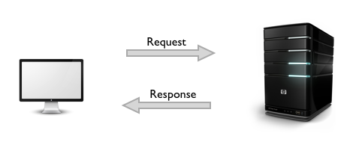
HTTP protokoli
HTTP – bu taqsimlangan tizimlar o‘rtasida gipermatnni uzatish protokolidir. http zamonaviy Web ning fundamental elementi bo‘lib hisoblanadi.
HTTP ko‘plab xost va kliyentlarning o‘zaro aloqasini ta’minlaydi, shuningdek, qator tarmoq sozlamalarini qo‘llab-qo‘llab quvvatlaydi.
Asosan, aloqa uchun TCP/IP dan foydalaniladi, ammo bu yagona variant emas. TCP/IP 80 portdan foydalanadi.
Rasm 1.5. Foydalanuvchi va kliyent o‘rtasidagi aloqa sodda ko‘rinishi

Slide 20
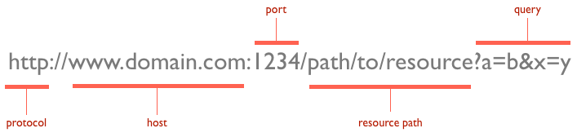
Xost va kliyent o‘rtasidagi aloqa ikki bosqichda amalga oshiriladi: so‘rov va javob. Kliyent HTTP so‘rovni shakllantiradi, unga javoban server xabarlarni yuboradi. Keyinchalik ushbu ish sxemasini batafsil ko‘rib chiqamiz.
HTTP protokolning joriy versiyasi 1.1 bo‘lib, unga ba’zi yangi o‘zgartirishlar kiritilgan. Mening fikrimcha, ulardan eng muhimlari: doimiy ochiq ulanishni qo‘llash, ma’lumotlarni uzatishning yangi mexanizmi chunked transfer encoding, keshlash uchun yangi sarlavhalar. Bulardan ba’zilarini maqolaning ikkinchi qismida ko‘rib chiqamiz.
URL. Veb-muloqotning asosini Yagona resurslar ko‘rsatkichi (URL) orqali uzatiladigan so‘rov tashkil qiladi. URL strukturasi juda sodda va bir necha komponetlardan iborat:
Rasm 1.6. URL ning umumiy strukturasi

Slide 21
Protokol http kabi oddiy ulanishlarga mo‘ljallangan va https kabi ma’lumotlarni xavfsiz almashinishga mo‘ljallangan bo‘lishi mumkin.
Biz URL yordamida kerakli bo‘lgan xostning aniq nomlanishini aniqlaymiz, ammo HTTP usul yordamida xabarlar uzatish uchun nima qilish kerak? Albatta, bir variantlar mavjud. HTTP da aksariyat ilovalarga mos keladigan eng kerakli imkoniyatlar realizatsiya qilingan.
Mavjud usullar:
GET: mavjud resursga kirish. URL da server qidirilayotgan resurslani topishi va uni javob tarzida uzatishi uchun barcha zaruriy axborotlar keltirilgan.
POST: yangi resursni yaratishda foydalaniladi. POST so‘rovi, odatda, yangi resursni yaratish uchun kerak axborotlarni o‘z ichiga oladi.
PUT: joriy resursni yangilash.PUT so‘rovi yangilanadigan ma’lumotlarni o‘z ichiga oladi.
DELETE: mavjud resursni o‘chirib tashlashga xizmat qiladi.
Keltirilgan usullar keng tarqalgan bo‘lib, aksariyat hollarda turli instrument va freymvorklar tomonidan foydalaniladi. Ba’zi holatlarda, PUT va DELETE so‘rovlari POST orqali uzatilib, uning tarkibida resurs bilan bajarilishi kerak bo‘lgan amallar mavjud: yaratish, yangilash yoki o‘chirish.
HTTP shuningdek boshqa usullarni ham qo‘llab-quvvatlaydi:
HEAD: GET ning analogi. Yagona farq shundaki, ushbu so‘rov orqali xabar uzatilmaydi. Server faqat sarlavhalarni qabul qiladi. Resurs o‘zgartirilganligini aniqlash uchun foydalaniladi.

Slide 22
TRACE: so‘rov uzatish vaqtida ko‘plab kirish nuqtalari va proksi serverlardan o‘tib, ularning har biri o‘z axborotini kiritadi: IP, DNS. Ushbu usul yordamida barcha oraliq axborotlarni ko‘rish mumkin.
OPTIONS: ma’lum resurs uchun server imkoniyatlari, uning parametrlari va konfiguratsiyalarini aniqlash uchun foydalaniladi.Holat kodlari. Kliyent so‘roviga javoban server holat kodini o‘z ichiga oluvchi javobni uzatadi. Ushbu kod kliyent javobni qanday interpertatsiya qilishi haqidagi ma’noni tashiydi:1xx: Informatsion xabarlar Ushbu kodlar to‘plami HTTP/1.1 ga kiritilgan. Server quyidagi so‘rovni uzatishi mumkin: Expect: 100-continue – bu kliyent so‘rovni qolgan qismini yuborayotganligini bildiradi. HTTP/1.0 bilan ishlayotgan kliyentlar bunday sarlavhalarga e’tibor qaratmaydilar. 2xx: Muvaffaqiyat haqidagi xabar Agar kliyent 2xx seriyasidagi kodni qabul qilgan bo‘lsa, so‘rov muvaffaqiyatli uzatilgan. Eng keng tarqalgan variant bu – 200 OK. GET so‘rovda server javobni xabar tanasida uzatadi. Shuningdek, quyidagi javob variantlari ham mavjud:
- 202 Accepted: so‘rov qabul qilingan, ammo javobda resursni o‘z ichiga olmasligi mumkin. Bu server tomonidagi asinxron so‘rovlar uchun foydalidir. Server resursni yuborish yoki qoldirishni aniqlaydi.
- 204 No Content: javob tanasida xabar mavjud emas.
- 205 Reset Content: serverga hujjatni taqdim qilishni tashlash ko‘rsatmasi.
- 206 Partial Content: javob faqat kontentning bir qismini o‘z ichiga oladi. Qo‘shimcha sarlavhalarda kontentning umumiy uzunligi va boshqa axborotlar aniqlanadi.

Slide 23
3xx: Qayta yo‘naltirish.
Kliyentga yana bir amalni bajarish haqidagi o‘ziga xos xabar. Eng keng tarqalgan qo‘llash varianti: kliyentni boshqa adresga qayta yo‘naltirish.
- 301 Moved Permanently: resurs endi boshqa URL bo‘yicha topilishi mumkin.
- 303 See Other: resursni vaqtinchalik boshqa URL bo‘yicha topish mumkin. Location sarlavhasi vaqtincha URL ni o‘z ichiga oladi.
- 304 Not Modified: server resurs o‘zgartirilmaganligini aniqlaydi va kliyentga javobning keshlangan versiyasini ishga tushirish kerak. Axborotning bir xilligini tekshirish uchun Etag dan foydalaniladi. (xesh Suщnosti - Enttity Tag);
4xx: Kliyent xatolari
Xabarlarning ushbu sinfi so‘rov xatolik bilan uzatilganida server tomonidan ishlatiladi. Eng keng tarqalgan kod: 404 Not Found. Bu resurs serverdan topilmaganligini bildiradi. Boshqa kodlar:
- 400 Bad Request: so‘rov noto‘g‘ri shakllangan.
- 401 Unauthorized: so‘rovni amalga oshirish uchun autentifikatsiya qilish kerak. Axborotlar Authorization sarlavhasi orqali uzatiladi.
- 403 Forbidden: server resursga kirishni ochmadi.
- 405 Method Not Allowed: resursga kirish uchun noto‘g‘ri HTTP ishga tushirilgan.
- 409 Conflict: server so‘rovni oxirigacha qayta ishlay olmaydi, chunki resursning yangi versiyasini o‘zgartirmoqchi. Ushbu resurs, odatda, PUT so‘rovlarida keladi.
5xx: Server xatolari

Slide 24
5xx: Server xatolari
So‘rovni qayta ishlashda server xatolarini aniqlash uchun ishlatiladigan qator kodlar. Eng keng tarqalgani: 500 Internal Server Error. Boshqa variantlar:
- 501 Not Implemented: server so‘ralayotgan funksionallikni qo‘llab-quvvatlamaydi.
- 503 Service Unavailable: serverda xatolik ro‘y berganida yoki u yuklanib ketganida bo‘lishi mumkin. Odatda bunday holatda server javob bermaydi va javob uchun berilgan vaqt o‘tib ketadi.
NTTR – amaliy sath protokoli bo‘lib, Internet tarmog‘ida gipermantli axborotlarni almashinishga mo‘ljallangan. Protokoli Word Wide Web tarmog‘i tizimlarida 1990 yildan foydalanib kelinmoqda.
NTTR Internet elektron pochta resurslariga (SMTP), yangiliklar ro‘yxatiga (NNTP), fayl arxivlariga (FTP), Gopher va WAIS tizimlariga kirish imkonini beruvchi dastur-kliyentlarni dastur-shlyuzlar bilan o‘zaro aloqasini ta’minlash uchun foydalaniladi. Protokol ushbu resurslarga axborotlarni turli informatsion xizmatlar o‘rtasida yo‘qotishlarsiz uzatish imkonini beruvchi oraliq dastur-server (proxy) lar orqali kirishga mo‘ljallangan. Bitta dastur server va kliyent rolini bajarishi mumkin (proksi-serverlardan foydalanilganida shunday bo‘ladi ham).
Internetda ishlashda NTTR-so‘rovlarga xizmat ko‘rsatishda TSR/ IP 80 port ishlatiladi. Protokoldan foydalanish amaliyoti kliyent ulanish o‘rnatishi bilan server javobini kutishini taqozo qiladi. Server javob yuborganidan keyin ulanishni uzishni initsiatsiya qiladi.

Slide 25
Nazorat savollari
FTP protokoli.
HTTP protokoli.
FTP komandalari.
FTP arxivlar xizmati.
GET usuli.
POST usuli.
FTP protokoli va HTTP protokolini tushintirib bering.
POST usuli va GET usulini tushintirib bering.
FTP arxivlar xizmati FTP komandalarini tushintirib bering.

